Slide 1
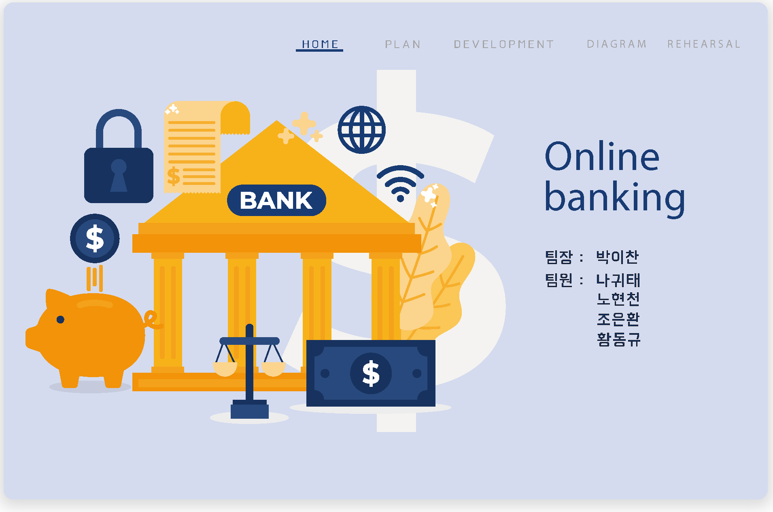

Slide 2


Slide 3
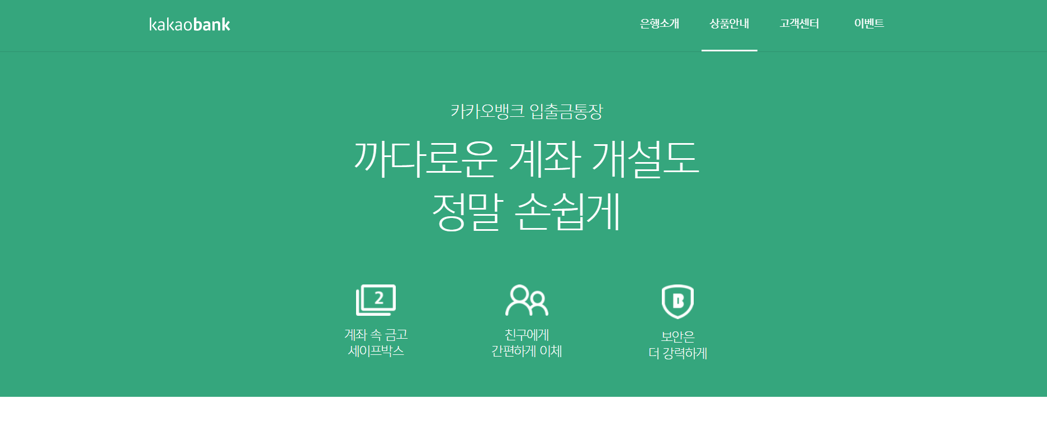
카카오뱅크는 web 이체, 대출등 모든 서비스를 이용할 수 없고 휴대폰 앱으로만 서비스를 이용할 수 있다.
팀의 은행은 web을 통해 모든 서비스를 이용할 수 있다.

Slide 4
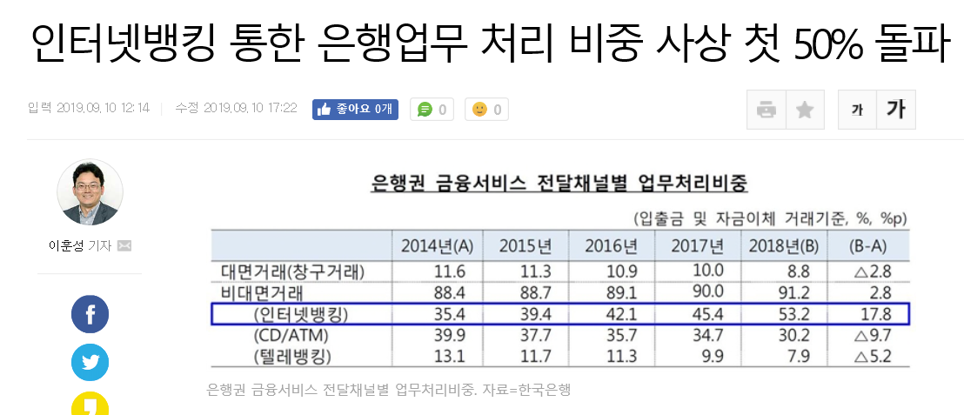
인터넷 뱅킹의 사용량이 증가 하지만 국내 이용할 수 있는 인터넷은행은 카카오뱅크와 k뱅크 단 두개이며 제공되는 금융상품들이 많지 않다.
팀이 개발하는 인터넷 뱅킹은 다양한 금융상품과 뱅킹서비스를 제공한다.
https://www.hankookilbo.com/News/Read/201909101226020539

Slide 5



강점(STRENGH)
1. 뛰어난 이자수익(특히 수수료 수익)
2. 우수한 자산 건전성
3. 고객의 높은 서비스 만족도

Slide 6

약점(WEAKNESS)
1. 신한카드의 이익 비중이 상대적으로 큰 부분을 차지
2. 소매금융에 비해 약한 기업 금융

Slide 7

위협(THREAT)
1. 금리 경쟁으로수익성 악화
2. 국내금융시장의 포화 및 타 금융업종과의 경쟁
3. 인터넷 은행의 등장

Slide 8

기회(OPPORTUNITY)
1. 리딩뱅크의 이미지 획득
2. 글로벌 금융기반 조성

Slide 9


강점(STRENGH)
1. 간편성&합리성
2. 카카오브랜드 이미지활용
3. 꾸준한 서비스의 개발과 협업
4.빅데이터 기술의 보유 및 활용 기술력

Slide 10
약점(WEAKNESS)
1. 비대면 채널의 한계로 성장제약
2. 일부 연령층의 사용 집중
3. 낮은 카카오 신용등급과 지분 보유상황
4. 낮은 고객대응 능력
5. 금융상품의 부재

Slide 11
위협(THREAT)
1. 글로벌 영업환경 약화
2. 초대형 투자은행 출현 현실화

Slide 12
기회(OPPORTUNITY)
1. 모바일 사업의 성장
2. 핀테크 사업의 호황
3. 4차 산업혁명과 빅데이터 중시

Slide 13
강점(STRENGH)
1. 참여 금융기관의 운영 노하우 활용
2. 주주사의 온-오프라인 플랫폼 활용
3. 금융 당국의 자본 및 유동성 규제 완화
4. 시중은행과 동일한 업무 범위

Slide 14
약점(WEAKNESS)
1. 높은 조달 비용 (수신 및 은행채 금리)
2.중금리 대출의 수익성 확보 어려움
3. 참여 기업 간 이해 상충 문제 발생가능성
4. 비이자 수익 비중이 낮은 사업구조

Slide 15
위협(THREAT)
1.시중은행의 중금리 대출 서비스 강화
2. 대안적 금융 플랫폼 성장 가능성
3. 신규 인터넷전문은행 허가에 따른 경쟁심화 가능성

Slide 16
기회(OPPORTUNITY)
1. 금융 당국의 강력한 지원 의지
2.핀테크와 협업이 용이한 플랫폼 구조
3.계좌이동제 시행

Slide 17

이름 | 장점 | 단점 | 비고

Slide 18
1. 조회 (계좌조회, 기타조회)
2. 이체 (자동이체,즉시이체,예약이체)
3. 금융상품 (예금/신탁,대출,펀드,ISA)
4. 뱅킹보안관리 (이용기기등록서비스,보안차단,지연이체)

Slide 19










간편PW
공과금
가시성
SJ은행
펀드
편의성
다양성
직관성
ISA
접근성
web
비대면

Slide 20

 | 구분 | 서비스(메뉴) | 기능 | 우선순위 | 중요도 | 상세기능
 |  | 회원가입

Slide 21
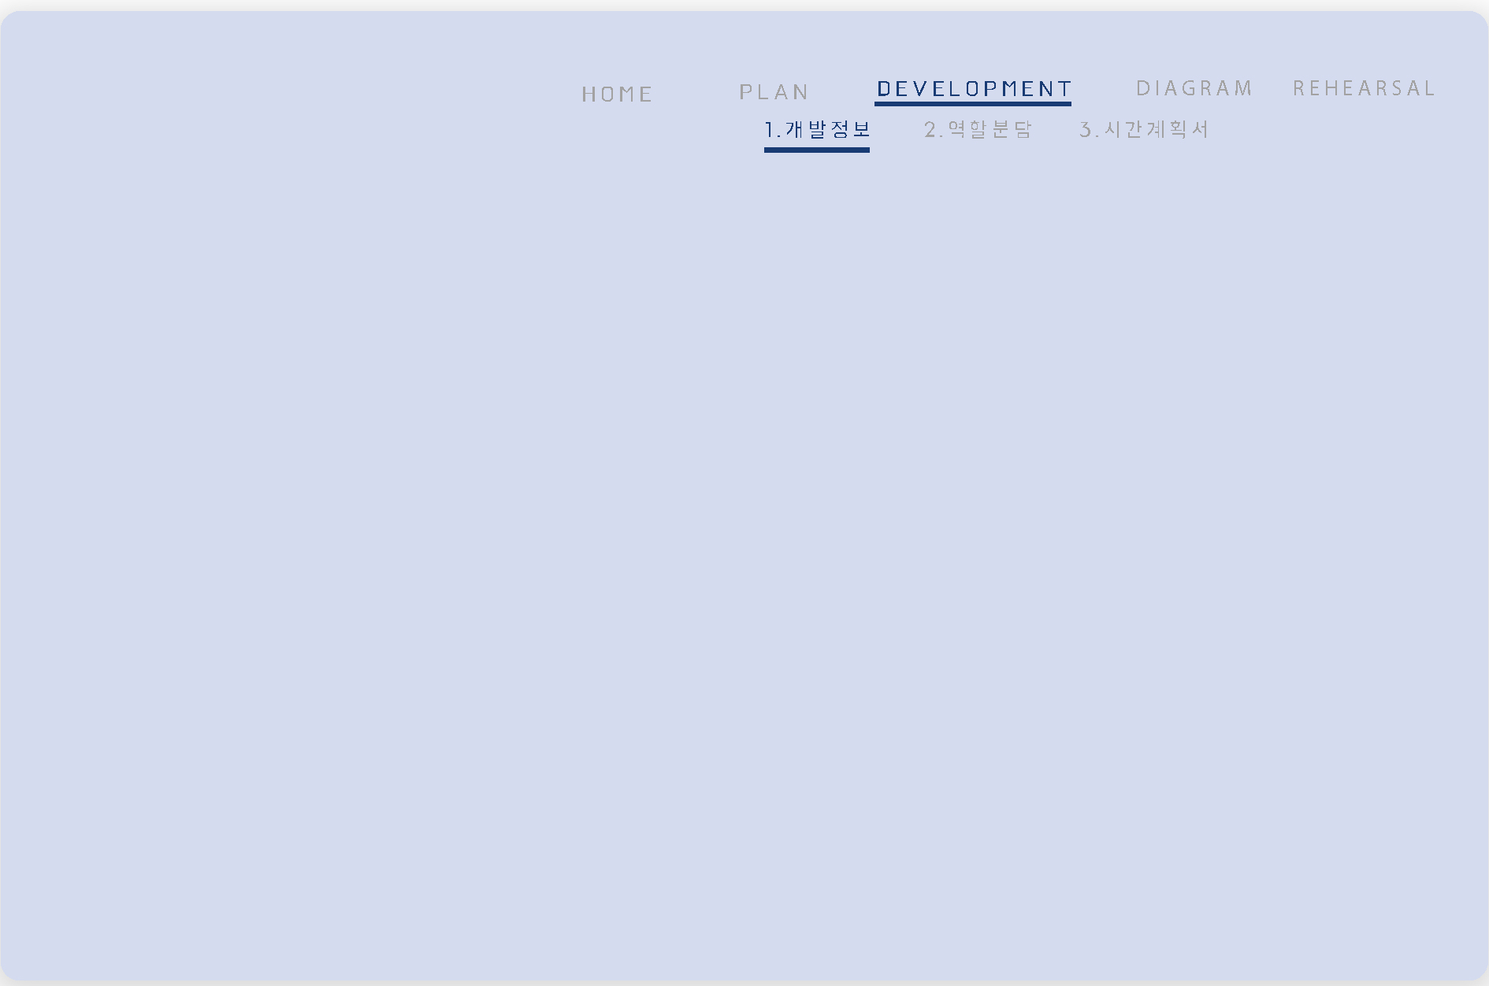







Slide 22







Slide 23


Slide 24



Slide 25


Slide 26


Slide 27


Slide 28


